Slide 1
Klasyczne metody uczenia maszynowego

Slide 2
Klasyczne metody uczenia maszynowego
Klasyczne metody uczenia maszynowego to metody, które zostały opracowane przed erą uczenia głębokiego, czyli przed powszechnym rozwojem głębokich sieci neuronowych.
Do klasycznych metod uczenia maszynowego należą:
Metoda k-średnich – algorytm grupowania, który dzieli dane na klastry na podstawie ich podobieństwa
Metoda k-najbliższych sąsiadów – algorytm klasyfikacji, który bazuje na odległości między danymi
Drzewa decyzyjne – oparte na strukturze drzewa, w których węzły drzewa reprezentują testy na danych wejściowych, a liście drzewa reprezentują etykiety klas
Lasy losowe – zbudowane z wielu drzew decyzyjnych
Maszyna wektorów nośnych (SVM) – algorytm klasyfikacji, który ma na celu znalezienie hiperpłaszczyzny optymalnie separującej dane z różnych klas
Naiwny klasyfikator Bayesa – algorytm klasyfikacji, który bazuje na statystyce Bayesa
Regresja liniowa – opisuje liniową zależność między zmienną zależną a jedną lub wieloma zmiennymi niezależnymi
Regresja logistyczna – polega na znalezieniu wzoru matematycznego reprezentowanego przez funkcję logistyczną (sigmoidalną), która przekształca dowolną wartość wejściową do wartości z przedziału (0;1)

Slide 3
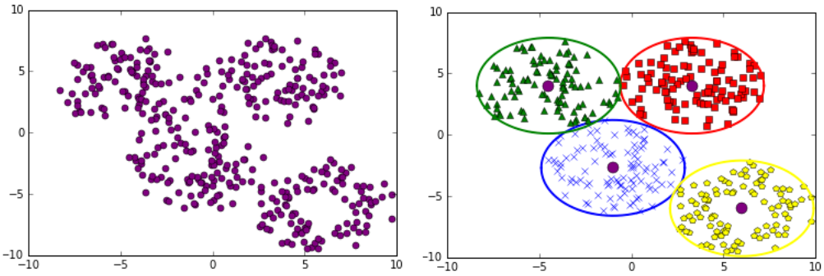
Klasyczne metody uczenia maszynowego
Metoda k-średnich (metoda najbliższego centroidu, nearest centroid) –
jest to najpopularniejsza metoda grupowania. Dzieli populację na k różnych podzbiorów. W metodzie tej początkowo wybiera się k punktów (centroidów), z których każdy reprezentuje środek jednego z podzbiorów. Następnie dla każdego centroida wybierane są te punkty, które położone są bliżej niego, niż każdego innego centroida. W ten sposób tworzymy k podzbiorów. Następnie dla każdego podzbioru obliczamy nowe centrum i mamy k nowych centroidów i powtarzamy proces dla każdego punktu. Proces kontynuujemy aż położenie centroidów przestanie się zmieniać.

Slide 4
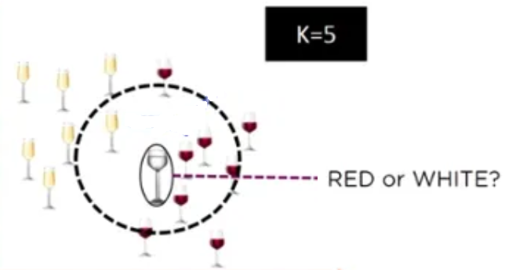
Klasyczne metody uczenia maszynowego
Metoda k-najbliższych sąsiadów (k-nearest neighbors, KNN) –
polega na znalezieniu k najbliższych elementów ze zbioru uczącego i przypisaniu analizowanej próbce najczęściej występującej etykiety. Jeśli nie można rozstrzygnąć, do której klasy należy analizowana próbka (bo najbliżsi sąsiedzi należą do rozłącznych klas), przypisywanie odbywa się na zasadzie losowania, gdyż i tak prawdopodobieństwo przynależności próbki do każdej z klas jest jednakowe.
W poniższym przykładzie analizowana próbka zostanie zakwalifikowana jako czerwone wino, gdyż z pięciu najbliższych sąsiadów (k=5) cztery to wina czerwone a jedno białe.

Slide 5
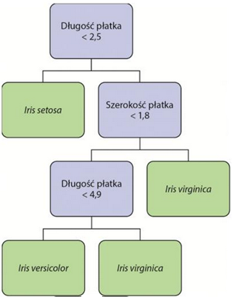
Klasyczne metody uczenia maszynowego
Drzewa decyzyjne (decision tree, uczenie nadzorowane) – drzewo decyzyjne składa się z węzłów decyzji, w których są wykonywane testy określonych atrybutów, oraz węzłów końcowych (liści), które wskazują wartości docelowego atrybutu. Drzewa decyzyjne to rodzaj klasyfikatorów, w których analiza rozpoczyna się od korzenia a następnie jest wykonywany ruch wzdłuż drzewa aż zostanie osiągnięty jeden z liści.
Są stosowane zarówno w zadaniach klasyfikacji jak i regresji.
Przykład:
Gatunki irysów różnią się długością i szerokością kielichów oraz długością i szerokością płatków. Na podstawie różnych kombinacji tych cech można zbudować drzewo decyzyjne aby ustalić, do którego z trzech gatunków należy dany kwiat.

Slide 6
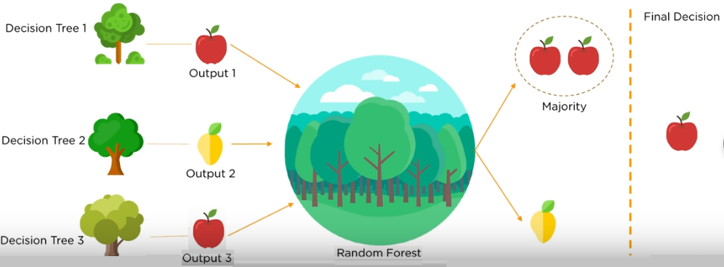
Klasyczne metody uczenia maszynowego
Lasy losowe (random forest) – w procesie uczenia tworzonych jest wiele drzew decyzyjnych. Liczba cech uczących w każdym drzewie dobierana jest losowo, co zmniejsza korelację drzew i zwiększa odporność lasu. Ostateczna decyzja jest taka, jaką wskazuje największa liczba drzew decyzyjnych.
Przykład:
Predykcja jest wykonywana z użyciem każdego drzewa oddzielnie. Ponieważ jabłko jest wskazane przez większość drzew, powinna zostać podjęta decyzja, że na rysunku jest jabłko.

Slide 7
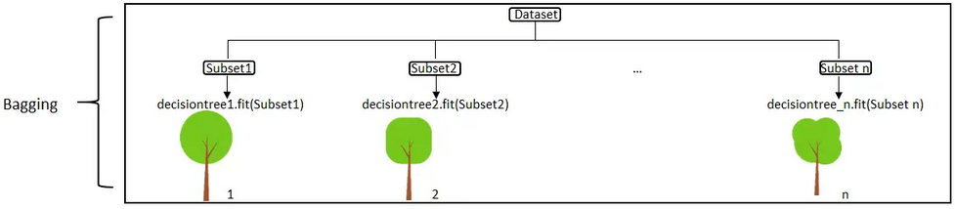
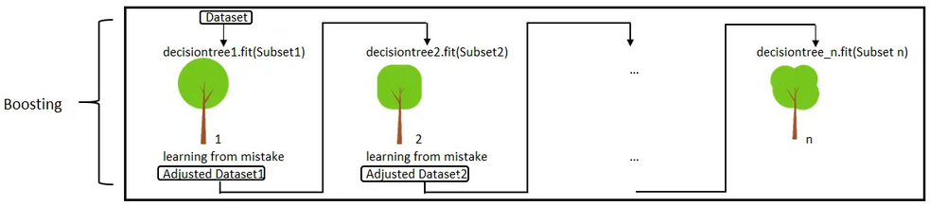
Klasyczne metody uczenia maszynowego
W lasach losowych drzewa działają równolegle i niezależnie a decyzja jest podejmowana na zasadzie głosowania (jest to tzw. bagging).
Można zastosować inne rozwiązanie, w którym modele są wykorzystywane sekwencyjnie – każdy następny model bierze pod uwagę wynik działania poprzedniego klasyfikatora (jest to tzw. boosting).
Do implementacji tej metody wykorzystywany jest algorytm Gradient Boosting Decision Trees (GBD).

Slide 8
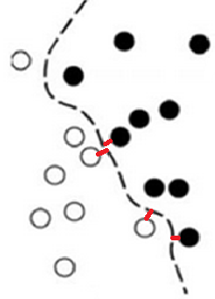
Klasyczne metody uczenia maszynowego
Maszyny wektorów nośnych (wspierających) (support vector machines – SVM)
używane głównie do klasyfikacji, ale można ją także wykorzystać w zadaniach regresji.
Dane są rozdzielane na klasy a podział jest realizowany przez znalezienie hiperpłaszczyzny rozdzielającej, która maksymalizuje margines oddzielający każdy punkt od hiperpłaszczyzny.
Próby znajdujące się najbliżej hiperpłaszczyzny definiują margines, inaczej „niosą” margines, stąd nazwa maszyna wektorów nośnych.
W celu dokonania klasyfikacji nowych elementów wystarczy sprawdzić, po której stronie granicy decyzyjnej się znajdują.
SVM – popularne do początku XXI wieku (przed nastaniem ery uczenia głębokiego).

Slide 9
Klasyczne metody uczenia maszynowego
Naiwny algorytm Bayesa (twierdzenie Bayesa – 1763 rok)
często stosowany w przetwarzaniu języka naturalnego –
w większości przypadków uczenia maszynowego dąży się do oceny prawdopodobieństwa jakiegoś zdarzenia Y dla podanych warunków X: p(Y|X).
Np.
jakie jest prawdopodobieństwo, że osoba, która skończyła studia (X, X – zdarzenie wystąpiło) potrafi wykonać dane zadanie (Y)?
Czasami mamy sytuację odwrotną. Na podstawie wiedzy, że mamy do czynienia ze zdarzeniem Y (mamy osobę, która potrafi wykonać zadanie), chcemy określić prawdopodobieństwo, że nasza próbka to X (osoba ta skończyła studia).
Twierdzenie Bayesa mówi, że:
p(X|Y) = p(Y|X) * p(X) / p(Y)
gdzie p(X|Y) to prawdopodobieństwo wygenerowania wystąpienia X na podstawie Y (dlatego algorytm Bayesa nazywany jest algorytmem generatywnym).

Slide 10
Klasyczne metody uczenia maszynowego
Naiwny algorytm Bayesa, c.d. –
Przykład:
Badamy pacjenta pod kątem określonej choroby (np. dżumy). Chcemy wiedzieć, jakie jest prawdopodobieństwo tego, że mamy do czynienia z konkretną chorobą, wiedząc, że wynik badania jest pozytywny.
Zgodnie z twierdzeniem Bayesa:
p(dżuma | test = pozytywny) = p(test=pozytywny | dżuma) * p(dżuma) / p(test=pozytywny)
Załóżmy, że test jest wiarygodny w 98%, co oznacza, że w 98% przypadków rozpoznaje dżumę u osób chorych i wyklucza u osób zdrowych. Załóżmy też, że ta choroba ta występuje tylko u 2% ludzi poniżej 50 lat oraz test wykonany na osobach poniżej 50 lat daje wynik pozytywny tylko w 3,9% przypadków.
Zadanie:
jeśli test ma 98% dokładności, testowi poddał się 45-letni mężczyzna i wynik okazał się pozytywny, jakie jest prawdopodobieństwo, że ten mężczyzna jest chory na dżumę?
Rozwiązanie:
p(dżuma | test=pozytywny) = 0,98 * 0,02 / 0,039 = 0,50
Dlatego, pomimo wysokiej dokładności testu, algorytm Bayesa mówi, że powinniśmy wziąć pod uwagę fakt, że dżuma występuje rzadko u osób poniżej 50 roku życia, więc sam pozytywny wynik testu nie oznacza choroby w 98%.

Slide 11
Klasyczne metody uczenia maszynowego
Naiwny algorytm Bayesa, c.d. –
Gdybyśmy wykonali drugi test i jego wynik okazałby się pozytywny, równanie Bayesa przyjmuje postać:
p(test1 i test2 = pozytywny | dżuma) =
p(test1=pozytywny | dżuma) * p (test2=pozytywny | dżuma)
To równanie nazywane jest prawdopodobieństwem L (likelihood) i mówi, że test1 i test2 dają wyniki pozytywne przy założeniu, że osoba poddana testom jest chora na dżumę.
Zatem równanie Bayesa sprowadza się do postaci:
p(dżuma | test1 test2 = pozytywny) =
p(test1 test2 = pozytywny | dżuma) * p(dżuma) / p(test1 test2 = pozytywny) =
p(test1=pozytywny | dżuma) * p(test2=pozytywny | dżuma) * p(dżuma) / p(test1 test2 = pozytywny)
Algorytm ten nazywany jest naiwnym, gdyż przyjmuje się w nim założenie o wzajemnej niezależności zmiennych.

Slide 12
Klasyczne metody uczenia maszynowego
Wersje naiwnego algorytmu Bayesa:
GaussianNB – Gaussian Naive Bayes
Umożliwia aktualizację parametrów modelu w trybie online.
MultinomialNB
Klasyczny naiwny klasyfikator Bayesa dla modeli wielomianowych.
Jest odpowiedni do klasyfikacji z cechami dyskretnymi.
BernoulliNB
Naiwny klasyfikator Bayesa dla wielowymiarowych modeli Bernoulliego.
Podobnie jak MultinomialNB, klasyfikator ten jest odpowiedni dla danych dyskretnych. Różnica polega na tym, że podczas gdy MultinomialNB działa dla różnej liczby wystąpień, BernoulliNB jest przeznaczony do cech binarnych.
CategoricalNB
Naiwny klasyfikator Bayesa dla cech jakościowych.
ComplementNB
Został zaprojektowany w celu skorygowania restrykcyjnych założeń przyjętych przez standardowy klasyfikator MultinomialNB. Jest szczególnie przydatny w przypadku niezrównoważonych zestawów danych.

Slide 13
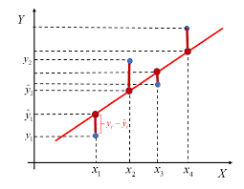
Klasyczne metody uczenia maszynowego
Regresja liniowa
Służy do prognozowania wartości liczbowych na podstawie danych treningowych. Model budowany jest na podstawie równania regresji liniowej, które opisuje liniową zależność między zmienną zależną a jedną lub wieloma zmiennymi niezależnymi.

Slide 14
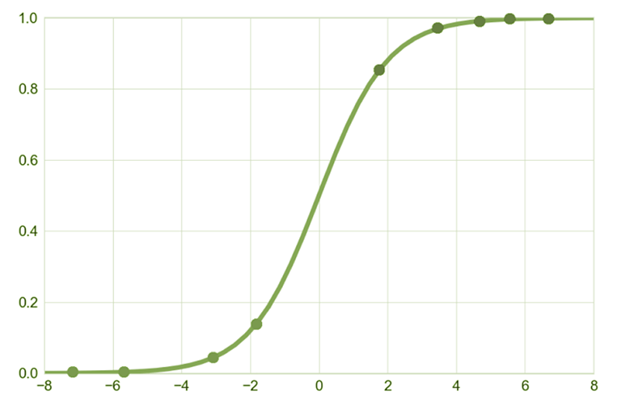

Klasyczne metody uczenia maszynowego
Regresja logistyczna
Jeden z najbardziej popularnych i podstawowych modeli uczenia maszynowego opartych na metodzie regresji do rozwiązywania zadania klasyfikacji binarnej.
Regresja logistyczna polega na znalezieniu wzoru matematycznego, który opisuje zależność między wejściem a prawdopodobieństwem przynależności do jednej z dwóch klas. Wzór ten jest reprezentowany przez funkcję logistyczną (sigmoidalną).
Logarytm naturalny z ilorazu prawdopodobieństwa wystąpienia danego zdarzenia i jego niewystąpienia

Slide 15
Klasyczne metody uczenia maszynowego
Metoda | Rodzaj zadania | Własności
k-średnich (najbliższego centroidu) | klasyfikacja grupowanie | szybka liczba potrzebnych danych rośnie wykładniczo ze wzrostem liczby wymiarów (cech) nie sprawdza się, gdy dane nie tworzą wyraźnych, rozdzielnych grup
k-najbliższych sąsiadów | klasyfikacja regresja | odporniejsza od algorytmu najbliższego centroidu na rozmyte (rozłączne) grupy klas sprawdza się przy nieliniowych zależnościach między zmiennymi daje dobre rezultaty, gdy liczba prób uczących jest duża w stosunku do przestrzeni cech wydajność maleje ze wzrostem zbioru próbek (im większy zbiór, tym więcej obliczeń trzeba wykonać)
drzewa decyzyjne | klasyfikacja regresja | szybka szerokie zastosowanie (klasyfikacja wieloklasowa, dane ciągłe i dyskretne) tendencja do przeuczenia wrażliwa na szum rozmiar drzew rośnie lawinowo wraz ze wzrostem liczby cech (ogranicza się to poprzez odpowiedni wybór głębokości drzewa)

Slide 16
Klasyczne metody uczenia maszynowego
Metoda | Rodzaj zadania | Własności
lasy losowe | klasyfikacja regresja | odporna na różnice w skalach między cechami wykorzystanie wielu drzew redukuje ryzyko przeuczenia duża efektywność w przypadku dużej liczby danych dobre rezultaty w przypadku dużej liczby brakujących danych wydajność maleje ze wzrostem liczby drzew skuteczność zmienia się za każdym razem na tym samym zestawie danych (aby poznać ogólną skuteczność należy wytrenować las kilka razy)
maszyny wektorów nośnych | klasyfikacja regresja | odpowiednio dostrojone osiągają znakomite rezultaty po fazie uczenia wnioskowanie przebiega bardzo szybko nie mogą być bezpośrednio wykorzystane dla modeli wieloklasowych skalowanie ma duże znaczenie trudno je uczyć na dużych zestawach danych
naiwny klasyfikator Bayesa | klasyfikacja | szybka może być stosowana zarówno do klasyfikacji binarnej jak i wieloklasowej założenie o wzajemnej niezależności cech – w praktyce rzadko spełnione (im bardziej cechy są skorelowane, tym gorsza skuteczność modelu) najlepiej sprawdza się przy dużym zbiorze danych

Slide 17
Klasyczne metody uczenia maszynowego
Metoda | Rodzaj zadania | Własności
regresja liniowa | regresja | zakłada liniową zależność między zmiennymi objaśniającymi i zmieną objaśnianą
regresja logistyczna | klasyfikacja | zmienna zależna musi być binarna nie może występować współliniowość między zmiennymi objaśniającymi nie mogą występować wartości odstające preferowany większy rozmiar próby

